Slide 2
题目
1.王先生现有10万元现金，他觉得放在家里不安全，所以打算存起来或去投资，已知现在银行10年以上（含10年）的利率为1.33%，投资每年分红1.22%（利滚利）但都要缴纳利税20%，王先生一时算不过来，请大家帮帮他。
（1）如果存或者投资，那一种比较划算？
（2）12年呢？
（3）如果王先生想把钱存5年，要想使存不比投资亏（分红不变）则银行利率至少应为多少？

Slide 3
分析
    分析:要想算此题必须知道以下两个公式:
    利息=本金*利率*年数*（1-税率），总分红=[（1+分红）^年数*本金-本金] *（1-税率）
年数 | 方式 | 利率（分红） | 税率 | 本金 | 利息
10 | 存起来 | 1.3% | 20% | 100000 | X10
10 | 投资 | 1.22% | 20% | 100000 | Y10
12 | 存起来 | 1.3% | 20% | 100000 | X12
12 | 投资 | 1.22% | 20% | 100000 | Y12
5 | 存起来 | 1.3% | 20% | 100000 | X5
5 | 投资 | 1.22% | 20% | 100000 | Y5

Slide 4
解题步骤
解: 设存起来10年利息为X10, 12年利息为X12, 5年利息为X5, 且存5年银行利率为a, 投资总分红10年为Y10, 12年为Y12, 5年为Y5。
X10=100000*1.3%*10* (1-20%)=10400 (元)
Y10=[(1+1.22%)^10*100000-100000] * (1-20%)=10313.6 (元)
∴10年，存银行划算
X12=100000*1.3%*12* (1-20%)=12480 (元)
Y12=[(1+1.22%)^12*100000-100000] * (1-20%)=12530.7 (元)
∴12年，投资划算
Y5=[(1+1.22%)^5*100000-100000]* (1-20%)=5000(元)
∴X5≥5000
∴100000*a*5*(1-20%)≥5000
∴a≥1.25%
答：--------------------------------------------------------------。

Slide 5
题目
2.张先生从一月份起，每月第一天都存入1000元，到十二月最后一天全部取出。已知月利率为0.16%，那么实际取出多少钱？

Slide 6
分析
分析：在解答之前，先让我们研究一下这类问题的一般计算公式：
设每期期初存入金额为A连存 n次，每期的利率为p，那么到第n期期末时，本金为nA ,且各期存款的利息如下：
期数 | 利息
1 | Anp
2 | Ap(n-1)
…… | ……
n-1 | 2Ap
n | Ap

Slide 7
解题步骤
所以，应得全部利息为：
Sn=Ap+2Ap+……+ Ap(n-1)+ Anp
=Ap(1+2+……+n-1+n)
=1/2*n(n+1)Ap
应纳税：1/2*(n+1)Ap*20%=1/10*n(n+1)Ap
∴实际取出：nA+1/2(n+1)Ap-1/10*n(n+1)Ap
=A[n+2/5*n(n+1)p]
解：∵A=1000, n=12, p=0.16%
∴实际取出：1000(12+2/5*12*13*0.16%)
=12624(元)
答：-------------------------------------------------------。

Slide 8

现在，一些商店为了促进商品的销售,便于顾客购买一些售价较高的商品,在付款方式上较为灵活,可以一次性付款,也可以分期付款,采用分期付款时又可以提供几种方案以便选择。
引题
可是大概没有多少同学了解这是怎样一个规程吧？今天，我们来研究一些关于分期付款的题目，顺便大家也了解一下贷款的方式。

Slide 9
顾客购买一件售价为5000元的商品,顾客采用分期付款,在一年内付清的前提下,商店提出以下几种付款方式。
方案类别 | 分几次付清 | 付 款 方 法
1 | 3次 | 购买后4个月第1次付款,再过4个月第2次付款,再过4个月第3次付款
2 | 6次 | 购买后2个月第1次付款,再过2个月第2次付款……购买后12个月第6次付款
3 | 12次 | 购买后1个月第1次付款,过1个月第2次付款……购买后12个月第12次付款
注 | 规定月利率为0.8%,每月利息按复利计算

Slide 10
问题分析
1.分期付款中规定每期所付款额相同
2.每月利息按复利计算，是指上月利息要计入下月本金。
例如：由于月利率为0.8%，款额a元过1个月就增值为：
a(1+0.008)=1.008a（元）
再过1个月又增值为：
1.008a(1+0.008)=1.008²a（元）
顾客在从上表中选择付款方案时，需要知道几种方案中每期应付款多少，总共应付款多少，这样才便于比较。

Slide 11
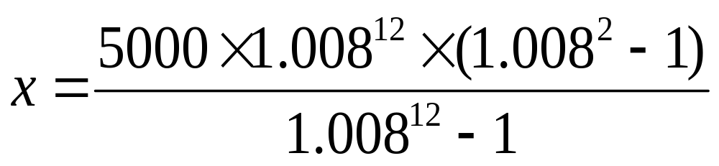
以第2方案为例进行计算 ：
设每期付款x元
x+1.008²x+1.008⁴x+…+1.008¹⁰x=5000 *1.008¹²
即x(1+1.008²+1.008⁴+…+1.008¹⁰)=5000 *1.008¹²
得：x约为880.8元
即每次所附款额为880.8元，因此6
此所附款额为880.8 *6＝5285元
它比一次性付款多付285元
解题方法

Slide 12
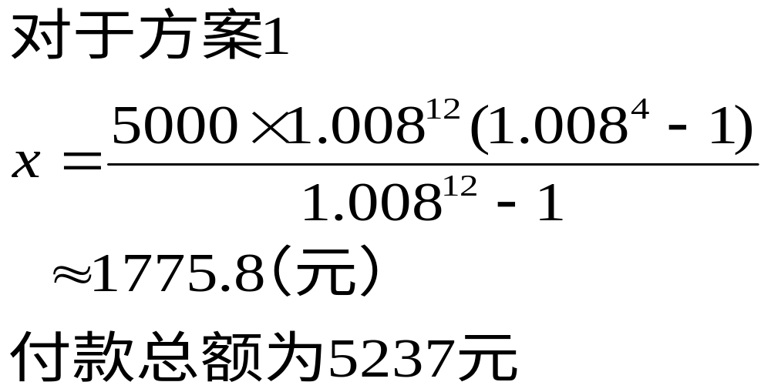
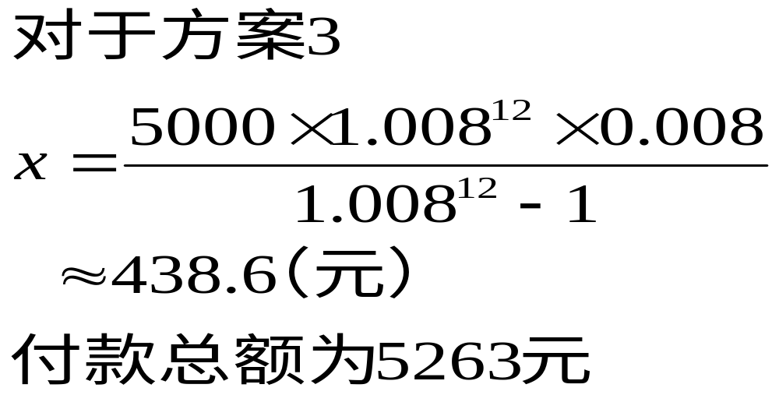
方案研究

Slide 13
问题结论
方案类别 | 分几次付清 | 付款方法 | 每期所付款额 | 付款总额 | 与一次性付款差额
1 | 3次 | 略 | 1775.8元 | 5327元 | 327元
2 | 6次 | 略 | 880.8元 | 5285元 | 285元
3 | 12次 | 略 | 438.6元 | 5263元 | 263元

Slide 14
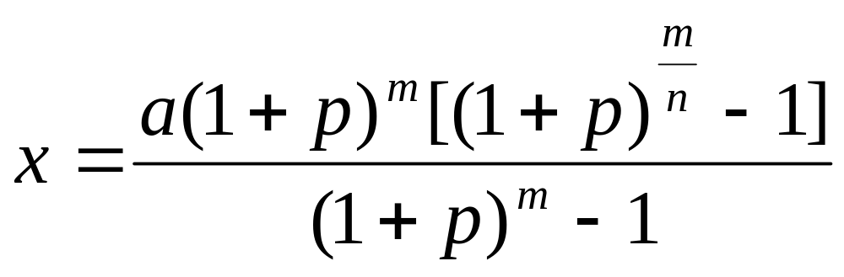
购买一件售价为a元的商品，采用分期付款的方式。要求在m个月内全部付清，月利率为p，分n（n为m的约数）次付款，每次付款的公式为
总结规律

